Slide 1

4.1. LASTEN TAITOHARJOITTELU
Urheiluvalmennuksen, liikunnan ja kuntoutuksen oppi- ja ammattikirjoja jo vuodesta 1978

Slide 2



Tavoitteet
Tämän kokonaisuuden suoritettua oppija:
Määrittelee lapsen motoriset perustaidot
Tunnistaa tekijöitä, jotka vaikuttavat lapsen motorisen perustaitojen kehittämiseen
Kuva: Adobe firefly

Slide 3
MOTORINEN TAITO
Motoriset taidot määritellään yhdellä tai useammalla kehon osalla toteutetuksi, tavoitteelliseksi, opituksi ja tahdonalaiseksi liikkeeksi.
Liikuntataitojen oppiminen määritellään kehon harjoittelun aikaansaamaksi sisäiseksi tapahtumasarjaksi, joka johtaa pysyviin muutoksiin potentiaalissa tuottaa liikkeitä. Määritelmän mukaisesti perimä ei yksin ohjaa taitojen kehittymistä, vaan myös harjoittelulla on suuri merkitys.
Taitojen kehittyessä suoritukset paranevat ja yhdenmukaistuvat. Kehittyminen on myös havaittavissa taitojen pysyvyydestä sekä sovellettavuudesta eri ympäristöihin ja eri tilanteisiin. Taitoharjoittelun avainasia onkin mukautuvuuden kehittäminen.
Notes:
Motoriset taidot määritellään yhdellä tai useammalla kehon osalla toteutetuksi, tavoitteelliseksi, opituksi ja tahdonalaiseksi liikkeeksi. Taidoilla on valtavan suuri merkitys sekä liikuntaharrastuksen että kilpaurheilumenestyksen kannalta. Lapsuudessa omaksutut perusliikuntataidot ennustavat voimakkaasti myöhempää liikunta-aktiivisuutta. Kokemukset omista taidoista ja niiden kehittymisestä ovat merkittäviä tekijöitä oman harrastuksen jatkumisen kannalta, lisäksi taitojen hallinta on edellytys hyvälle suorituskyvylle. Usein harrastuksen loppumisen syynä on tuntemus siitä, että omat taidot eivät kehity. Taito on se liima, joka liittää yhteen kehon ja mielen sekä suorituskykyyn kuuluvat eri ominaisuudet.
Liikuntataitojen oppiminen määritellään kehon harjoittelun aikaansaamaksi sisäiseksi tapahtumasarjaksi, joka johtaa pysyviin muutoksiin potentiaalissa tuottaa liikkeitä. Määritelmän mukaisesti perimä ei yksin ohjaa taitojen kehittymistä, vaan myös harjoittelulla on suuri merkitys. Taitojen kehittyessä suoritukset paranevat ja yhdenmukaistuvat. Kehittyminen on myös havaittavissa taitojen pysyvyydestä sekä sovellettavuudesta eri ympäristöihin ja eri tilanteisiin. Taitoharjoittelun avainasia onkin mukautuvuuden kehittäminen. Taitavuus ei niinkään ole jonkin ennalta opetellun suorituksen mekaanista toistamista, vaan kykyä toimia tarkoituksenmukaisesti eri olosuhteissa ja tilanteissa. Erästä jalkapallovalmentajaa vapaasti siteeraten: ”Ei ole mitään järkeä harjoitella kuin eläintarhassa ja mennä sitten sunnuntaina viidakkoon pelaamaan.”
Mitä enemmän lapsella on varastossa opittuja taitoja, sitä todennäköisemmin pystyy hän oppimaan uusia taitoja, sillä uudet taidot rakentuvat aina vanhojen taitojen muodostamalle perustalle. Yksi lapsuusvaiheen tavoitteista onkin luoda laaja ja monipuolinen taitovarasto. Näin luodaan hyvät edellytykset koko eliniän kestävälle liikunnan harrastamiselle sekä tavoitteelliselle kilpaurheiluharjoittelulle.

Slide 4
TIETOINEN JA TIEDOSTAMATON OPPIMINEN
Liikuntataitoja opitaan sekä tietoisesti (eksplisiittisesti) että tiedostamatta (implisiittisesti).
Tietoinen oppiminen on sitä, että lapsi ja vanhempi/opettaja/ohjaaja/valmentaja molemmat tietävät mikä on opeteltava asia ja miten oppiminen ja opettaminen etenevät.
Tiedostamattomassa oppimisessa lapsi oppii tietämättään.
Tiedostamattoman oppimisen vuoksi erilaisten leikkien ja pelien soisi olevat etusijalle lasten liikunnassa sen sijaan, että toteutettaisiin hyvin jäykkiä tekniikkadrillejä
Notes:
Perinteisesti lasten taitojen opettaminen ja valmentaminen ovat perustuneet vahvalle tietoisuudelle. Nykysuuntaus kuitenkin on yhä enemmän kohti tiedostamatonta oppimista. Pullonkaulana tietoisessa oppimisessa on tiedon käsittely. Tietoinen mieli kykenee käsittelemään noin 60–100 bittiä informaatiosta sekunnissa, kun vastaavasti tiedostamatta pystytään samassa ajassa käsittelemään jopa yli 11 miljoonaa bittiä informaatiota. Tämä valtava tiedonkäsittelypotentiaali tarjoaa taitojen oppimiselle huikeat kehittymismahdollisuudet. Silloin kun lapsen ajatukset ohjataan oman kehon ulkopuolelle, tuetaan tiedostamatonta oppimista. Muun muassa tiedostamattoman oppimisen vuoksi erilaisten leikkien ja pelien soisi olevat etusijalle lasten liikunnassa sen sijaan, että toteutettaisiin hyvin jäykkiä tekniikkadrillejä.

Slide 5
LASTEN TAITOHARJOITTELUN KULMAKIVET
Tärkeimmät tekijät lasten taitoharjoittelussa ovat harjoittelun määrä ja monipuolisuus sekä palaute.
Taitoharjoittelu muodostaa uusia hermosoluyhteyksiä sekä vahvistaa jo olemassa olevia yhteyksiä.
Määrän ohella toinen perustekijä on liikkumisen monipuolisuus ja vaihtelevuus.
Monilajisuudella tarkoitetaan nimensä mukaisesti useaan eri urheilulajiin tai liikuntamuotoon osallistumista.
Liikkuminen ja harjoittelu voi olla monipuolista, vaikka se tapahtuisi ainoastaan yhdessä lajissa.
Tutkimusnäyttö monilajisuuden eduista on vankka ja kiistaton
Notes:
Taidot eivät kehity ilman runsasta harjoittelua. Toki taitojen oppimiselle on eduksi muun muassa muiden harjoittelun seuraaminen tai mielikuvaharjoittelu, mutta omaa tekemistä ei korvaa mikään. Taitoja voi oppia minkä ikäisenä tahansa, mutta suuren harjoittelumäärän toteuttaminen on yleensä lapsuudessa helpompaa kuin aikuisena. Lapsi on oppijana aikuista valmiimpi kokeilemaan uutta, eikä lapsella ole kiire päästä perille. Lapsi jaksaa mielikuvituksensa turvin tehdä sitä työtä, mitä taitojen oppiminen edellyttää.
. Nämä prosessit ottavat aikansa, joidenkin monimutkaisten taitojen osalta oppiminen voi kestää jopa useita vuosia. Liikunta ja erityisesti uusien taitojen oppiminen ovat hyväksi aivoille. Taitojen oppimiseen liittyvät kiinteästi myös uni ja ravinto. Hyvätkin liikkumishetket voi nollata huonolla nukkumisella ja syömisellä.
, olipa lapsen tuleva valinta harrastajan tai urheilijan polku. Valtaosa maailman huipuista on lapsuudessaan ja nuoruudessaan harrastanut oman päälajinsa ohella muita lajeja. Kokeilemalla useita urheilulajeja lapsi todennäköisemmin löytää itselleen sopivan ja mieluisan lajin. Lisäksi usean lajin harrastaminen kehittää oppimaan oppimisen taitoja, jotka ovat sovellettavissa mihin tahansa lajiin.

Slide 6
LASTEN TAITOHARJOITTELUN KULMAKIVET/PALAUTE
Ilman palautetta suorituksesta oppimista ei tapahdu.
Palautetta on kahdenlaista; tietoa suorituksesta ja tietoa lopputuloksesta.
Molemmat ovat oppimiselle tärkeitä, mutta ilman tietoa lopputuloksesta on mahdoton oppia.
On Tärkeää varmistaa, että lapsi saa palautteen onnistumisestaan tavalla tai toisella.
Tavoitteena on se, että lapsi oppii itse hakemaan palautteen suorituksesta.
Taidon oppimisen alkutaipaleella tarvitaan aikuisen apua, mutta taidon karttuessa vastuu oppimisesta siirtyy yhä enemmän lapselle itselleen.
Notes:
Esimerkiksi koripallon vapaaheittoa sermin takaa ilman näkö- tai kuuloyhteyttä koriin ei voida oppia, vaikka harjoiteltaisiin ”maailman tappiin asti”.
Suuri virhe on ehdollistaa lapsi riippuvaiseksi valmentajan tai opettajan palautteesta. Aikuisen tehtävänä on tehdä itsestään tarpeeton, ei korvaamaton.

Slide 7
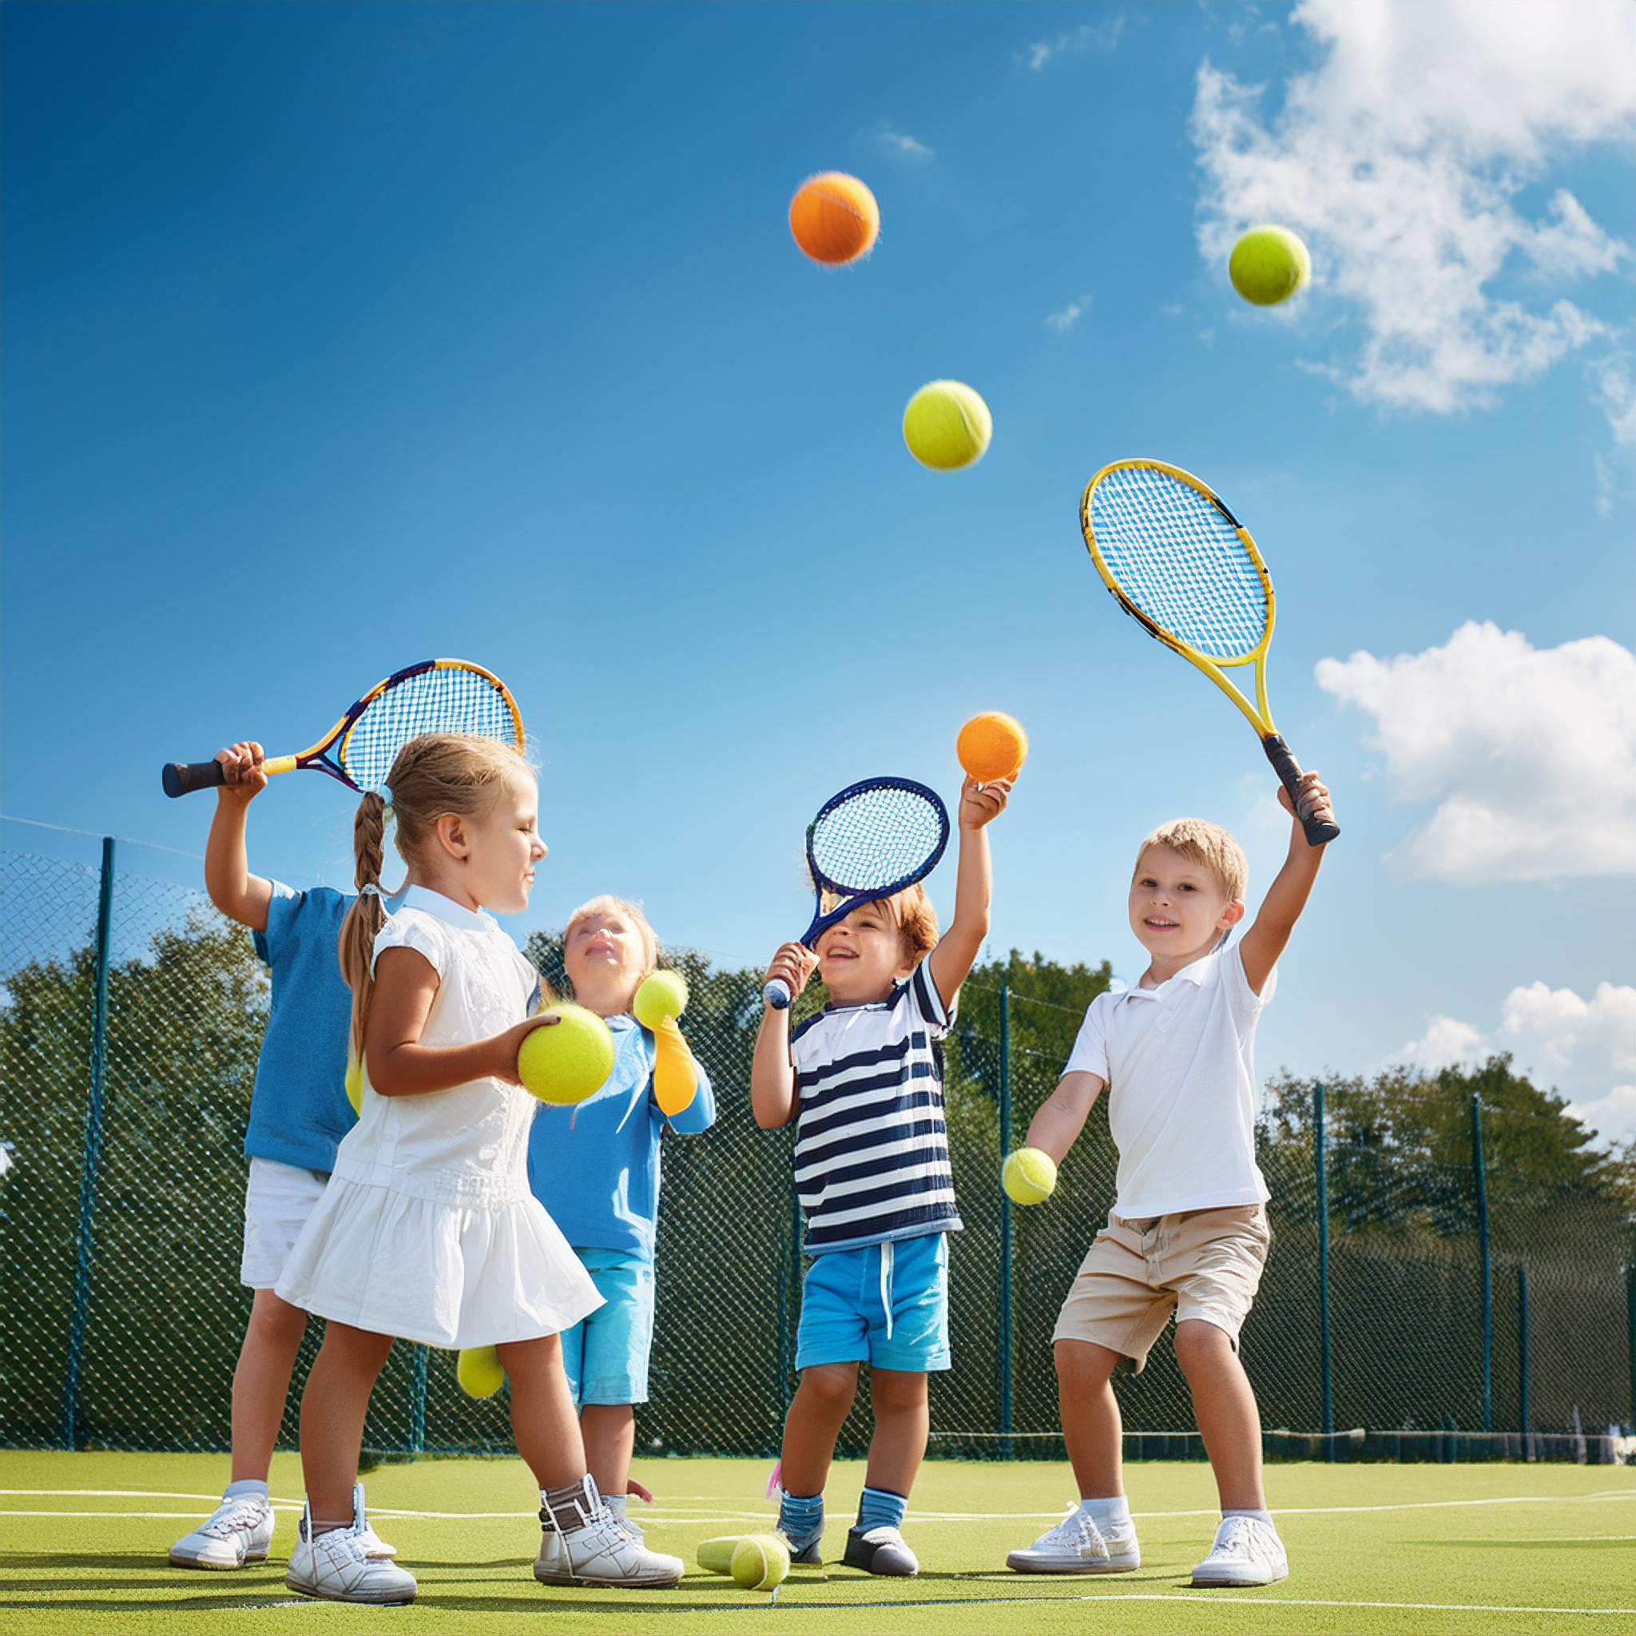
VIRHEISTÄ OPPIMINEN
Taitojen oppiminen ei ole ainoastaan ”oikeiden” suoritusten toistamista, vaan myös virheiden tekemistä ja virheistä oppimista.
Taitojen oppiminen on prosessi, jossa tutkimisen, etsimisen ja kokeilemisen kautta erilaisiin haasteisiin ja ongelmiin löydetään kullekin yksilölle sopivat ratkaisut.
Ilmapiiri, joka kannustaa kokeilemaan erilaisia suoritustapoja, myös ei-toimivia, on oppimisen kannalta erinomainen.
Vastaavasti nolatuksi tulemisen pelko ja häpeän tunne tappavat pomminvarmasti kaiken oppimisen.
Kuva: Adobe firefly

Slide 8
MOTORINEN KEHITYS ETENEE VAIHEITTAIN
Motorinen kehitys alkaa refleksitoimintojen vaiheesta (0–1 vuotta).
Esimerkkejä pienen vauvan kehitysheijasteista eli reflekseistä ovat tarttumis-, säpsähdys-, kävely- ja sukellusheijasteet. Nämä refleksit jalostuvat alkeistaidoiksi (1–2 vuotta).
Notes:
Virheet eivät ole vihollisia, joita pitää kaikin keinoin vältellä, vaan oppimisen mahdollistavia ystäviä.
Oppiminen oVirheiden tekemisen kautta kehittyy ”virhesilmä” ja virheet opitaan tunnistamaan aikaisemmin ja jopa korjaamaan ennen niiden syntymistä. n paitsi uusien yhteyksien muodostumista, myös turhien hermosoluyhteyksien karsimista. Merkittävä osa vauvan hermosoluista tuhoutuu murrosikään mennessä, eli käyttämättömät solut ja yhteydet karsitaan pois.

Slide 9
MOTORINEN KEHITYS ETENEE VAIHEITTAIN
Alkeistaitoja ovat muun muassa ryömiminen ja konttaaminen.
Heijastetoimintojen ja alkeellisten taitojen omaksumisen vaiheet luovat perustan seuraavalle kehitysvaiheelle, joka on motoristen perustaitojen omaksumisvaihe (2–7 vuotta). Tämä kehitysvaihe on hyvin keskeinen.
Notes:
Virheet eivät ole vihollisia, joita pitää kaikin keinoin vältellä, vaan oppimisen mahdollistavia ystäviä.
Oppiminen oVirheiden tekemisen kautta kehittyy ”virhesilmä” ja virheet opitaan tunnistamaan aikaisemmin ja jopa korjaamaan ennen niiden syntymistä. n paitsi uusien yhteyksien muodostumista, myös turhien hermosoluyhteyksien karsimista. Merkittävä osa vauvan hermosoluista tuhoutuu murrosikään mennessä, eli käyttämättömät solut ja yhteydet karsitaan pois.

Slide 10
TÄRKEIMMÄT PERUSLIIKUNTATAIDOT (GALLAHUE & DONNELLY 2007)
Yleisesti käytetty luokittelu jakaa motoriset perustaidot liikkumis-, tasapaino- ja välineen käsittelytaitoihin.
Motoriset perustaidot muodostavat pohjan varsinaisille liikunnan lajitaidoille, jotka kehittyvät neljännessä vaiheessa, erikoistuneiden liikkeiden vaiheessa (7–14 vuotta).
Viimeisin kehitysvaihe on omaksuttujen taitojen hyödyntämisen vaihe (14 vuotta →).
Notes:
Virheet eivät ole vihollisia, joita pitää kaikin keinoin vältellä, vaan oppimisen mahdollistavia ystäviä.
Oppiminen oVirheiden tekemisen kautta kehittyy ”virhesilmä” ja virheet opitaan tunnistamaan aikaisemmin ja jopa korjaamaan ennen niiden syntymistä. n paitsi uusien yhteyksien muodostumista, myös turhien hermosoluyhteyksien karsimista. Merkittävä osa vauvan hermosoluista tuhoutuu murrosikään mennessä, eli käyttämättömät solut ja yhteydet karsitaan pois.

Slide 11
MOTORISTEN PERUSTAITOJEN KEHITTYMINEN
Motorinen kehitys on kiinteästi kytköksissä hermostolliseen kehitykseen.
Liikkeiden kehitys etenee tasapainotaidoista välineenkäsittelytaitojen kautta liikkumistaitoihin.
Liikkeet kehittyvät päästä jalkoihin (kefalokaudaalisesti) ja keskeltä ääreisosiin (proksimodistaalisti).
Tasapainotaidot kehittyvät iän myötä siten, että ensin paranee staattinen tasapaino (paikallaan pysyvä) ja myöhemmin dynaaminen tasapaino (liikkeessä)
Heittäminen on aluksi (noin 3,5-vuotiaat) pelkällä kädellä heittämistä ilman vartalon kiertoa jalkojen ollessa vierekkäin. Vähitellen heittävän käden puoleinen jalka siirtyy eteenpäin (5–6-vuotiaat) ja koulun aloitusiässä heittävän käden vastakkainen jalka on edessä.
Liikkumistaidot kehittyvät yleensä kolmen ensimmäisen ikävuoden aikana seuraavassa järjestyksessä; juoksu, hyppy, laukka ja hyppely.
Juoksutaito kehittyy sujuvaksi 4–5 vuoden iässä, hyppääminen noin 4,5-vuotiaana ja laukkaaminen sekä hyppely noin 6,5-vuotiaana.
Notes:
Motorisilla perustaidoilla on merkitystä sekä arkielämän tehtävistä selviytymisen että liikunnan ja urheilun lajitaitojen kehittymisen kannalta.
Tasapainotaidot ovat taitoja, joissa tapahtuu liikkeitä kehon pitkit-täis- ja tai poikittaisakselin ympäri ja joissa pyritään tasapainon ylläpi-tämiseen. Tasapainotaitoja voivat olla sekä paikallaan pysyvät liikkeet että liikkeet, joissa siirrytään paikasta toiseen
Tasapainotaitojen kehittyminen alkaa aistitoimintojen jäsentymisellä ja lihasvoiman lisääntymisellä, jotka yhdistettynä lapsen tahtoon saada itselleen kauempana olevia esineitä saavat lapsen kierimään, ryömimään, konttaamaan tai etenemään istuen. Näissä toiminnoissa lapsi käyttää implisiittisesti (tie-dostamattaan) oikaisu- ja tasapainoreaktioita. Noin yhden vuoden iäs-sä lapsi nousee seisomaan.
). Noin kolmevuotias lapsi kykenee tasapainottelemaan yhden jalan seisonnasta noin 3–4 sekunnin ajan. Ikävuodet 5.–7. ovat tasapainon voimakkaan kehityksen aikaa.
Kehittyvät tasapainotaidot rohkaisevat lasta soveltamaan taitoja eri-laisissa ympäristöissä ja erilaisissa tilanteissa. Esimerkiksi luistelutaito kehittyy aluksi kävelyllä luistimet jalassa matolla, sitten hieman epäta-saisella luonnonjäällä ja vasta myöhemmin liukkaalla hallijäällä. Jäällä kävellessä lapsi tahtoo lisätä vauhtia ja kääntää jalkaterät ulospäin, jol-loin kävelystä muodostuu luistelupotku.
Välineenkäsittelytaidoilla tarkoitetaan taitoja käsitellä ulkoista välinettä, kuten esimerkiksi palloa, hernepussia, mailaa tai vannetta. Heitto- ja kiinniottotaidot ovat keskeisiä taitoja useissa eri liikuntamuodoissa.
Heiton liikerata on aluksi suppea ja laajenee taidon kehittymisen myö-tä. Kiinniottamista häiritsee aluksi silmien sulkeminen kiinniotettavan kohteen (esimerkiksi pallo) lähestyessä. Kädet ovat jäykkinä edessä, ei-vätkä ne ole kovin aktiiviset. Pikkuhiljaa välttämisreaktio heikkenee ja kädet alkavat joustaa kiinniottovaiheessa.
Taitoja, joissa siirrytään paikasta toiseen, kutsutaan liikkumistaidoik-si. Liikkumistaidot edellyttävät riittävää tasapainoa sekä fysiikkaa.

Slide 12
PERUSLIIKUNTATAITOJEN HALLINTA ON PORTTI LIIKUNNAN HARRASTAMISEEN
Liikuntaharrastuksen aloittaminen tai jatkaminen estyy heikkojen perusliikuntataitojen vuoksi.
Tutkimuksissa on havaittu, että taitavuudeltaan heikot lapset liikkuvat taitavia lapsia vähemmän.
Lapsi välttää tilanteita, joissa hän arvioi epäonnistuvansa.
Perusliikunta-taidot voidaan nähdä porttina varsinaiseen harrastamiseen.
Uimataidon puute saattaa blokata harrastuslistalta uimahypyt, melonnan, soudun, purjehduksen, sukelluksen ja vesipallon.
Tasapainotaidot voidaan nähdä edellytyksenä esimerkiksi hiihdolle tai voimistelulle.
Lapsuusvaiheen taitoharjoittelun tärkeä tehtävä on varmistaa riittävän hyvä ja laaja perustaitojen hallinta.
Notes:
Motorisilla perustaidoilla on merkitystä sekä arkielämän tehtävistä selviytymisen että liikunnan ja urheilun lajitaitojen kehittymisen kannalta.
Tasapainotaidot ovat taitoja, joissa tapahtuu liikkeitä kehon pitkit-täis- ja tai poikittaisakselin ympäri ja joissa pyritään tasapainon ylläpi-tämiseen. Tasapainotaitoja voivat olla sekä paikallaan pysyvät liikkeet että liikkeet, joissa siirrytään paikasta toiseen
Tasapainotaitojen kehittyminen alkaa aistitoimintojen jäsentymisellä ja lihasvoiman lisääntymisellä, jotka yhdistettynä lapsen tahtoon saada itselleen kauempana olevia esineitä saavat lapsen kierimään, ryömimään, konttaamaan tai etenemään istuen. Näissä toiminnoissa lapsi käyttää implisiittisesti (tie-dostamattaan) oikaisu- ja tasapainoreaktioita. Noin yhden vuoden iäs-sä lapsi nousee seisomaan.
). Noin kolmevuotias lapsi kykenee tasapainottelemaan yhden jalan seisonnasta noin 3–4 sekunnin ajan. Ikävuodet 5.–7. ovat tasapainon voimakkaan kehityksen aikaa.
Kehittyvät tasapainotaidot rohkaisevat lasta soveltamaan taitoja eri-laisissa ympäristöissä ja erilaisissa tilanteissa. Esimerkiksi luistelutaito kehittyy aluksi kävelyllä luistimet jalassa matolla, sitten hieman epäta-saisella luonnonjäällä ja vasta myöhemmin liukkaalla hallijäällä. Jäällä kävellessä lapsi tahtoo lisätä vauhtia ja kääntää jalkaterät ulospäin, jol-loin kävelystä muodostuu luistelupotku.
Välineenkäsittelytaidoilla tarkoitetaan taitoja käsitellä ulkoista välinettä, kuten esimerkiksi palloa, hernepussia, mailaa tai vannetta. Heitto- ja kiinniottotaidot ovat keskeisiä taitoja useissa eri liikuntamuodoissa.
Heiton liikerata on aluksi suppea ja laajenee taidon kehittymisen myö-tä. Kiinniottamista häiritsee aluksi silmien sulkeminen kiinniotettavan kohteen (esimerkiksi pallo) lähestyessä. Kädet ovat jäykkinä edessä, ei-vätkä ne ole kovin aktiiviset. Pikkuhiljaa välttämisreaktio heikkenee ja kädet alkavat joustaa kiinniottovaiheessa.
Taitoja, joissa siirrytään paikasta toiseen, kutsutaan liikkumistaidoik-si. Liikkumistaidot edellyttävät riittävää tasapainoa sekä fysiikkaa.

Slide 13
VIRIKKEELLINEN YMPÄRISTÖ ON TÄRKEÄÄ TAITOJEN OPPIMISELLE
Oppimisympäristöllä on tässä prosessissa hyvin suuri merkitys.
Turvallinen, mutta ennalta arvaamaton ympäristö houkuttelee kokeiluihin.
Taitoharjoittelun tärkein tehtävä on kehittää lapsen sopeutuvuutta, adaptiivisuutta, kykyä toimia tarkoituksenmukaisesti eri tilanteissa ja eri ympäristöissä.
Ulkoliikunnassa, etenkin metsässä liikkuessaan lapsi joutuu jatkuvasti sopeutumaan erilaisiin maaston muotoihin, alustoihin, valaistuksiin ja etäisyyksiin ja näin ollen kehittää sekä motoriikkaa että havainnointikykyä.

Slide 14
LIIKKUMISEN KEHITTYMISEN TUKEMINEN
Lasten liikkumisen kehittymistä voidaan tukea sisällyttämällä seuraavia toimintoja lapsen arkeen:
Liikkuminen eri ympäristöissä eri vuodenaikoina
Tasapainoilu ja kaatuminen
Painiminen ja kamppaileminen
Suunnanmuutokset
Ponnistaminen eri tavoin ja alastulot
Liikkumiset eri tavoin
Pyöriminen, kieriminen, ja kääntyminen
Heittäminen, kiinniottaminen ja tähtääminen
Potkaiseminen, laukaiseminen ja tähtääminen
Kiipeäminen
Heiluminen ja keinuminen
Liikkumisen ja musiikin yhdistäminen

Slide 15
YHTEENVETO

Slide 16

KESKUSTELTAVAKSI
Millaisia mielenkiintoisia taitavuuden harjoituksia olette keksineet?
Jakakaa ideoitanne valmennustiimin kesken.
Kuva: Adobe firefly
Notes:
Luettelo vinkeistä kappaleessa 3.1

Slide 17
POHDITTAVAKSI
Poimi luettelon eri osista viikoittain kolme erilaista harjoitettavaa asiaa, joita et lasten kanssa ole vähään aikaan tehnyt ja lisää ne harjoitusten sisältöön.
Mitkä olisivat ensimmäiset?
Kuva: Adobe firefly
Notes:
Luettelo vinkeistä kappaleessa 3.1

Slide 18

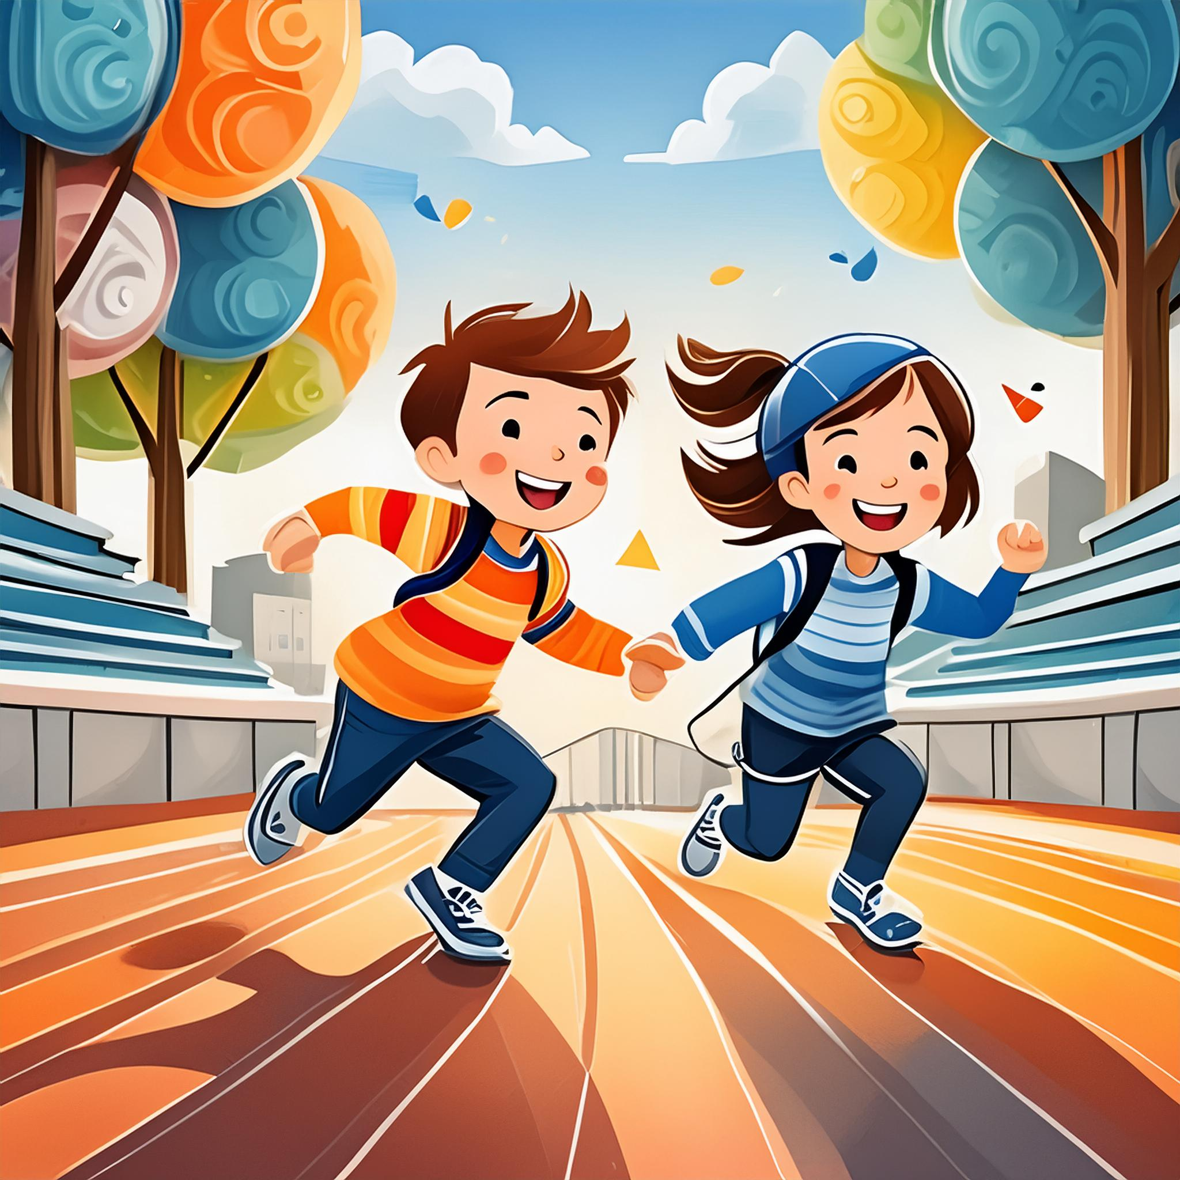
Klikkaa kuvaa aloittaaksesi kysely!
Kuva: Adobe firefly
https://quizizz.com/embed/quiz/66951186535d3bca28c10f0d

